Slide 1
หัวข้อการบรรยาย
วิชาเทคโนโลยีสารสนเทศเพื่อการบริหารจัดการ (PUBA 533)
เรียบเรียงโดย อ.เกศริน อินเพลา
สาขาวิชาวิทยาการคอมพิวเตอร์ มหาวิทยาลัยเนชั่น
การประมวลผลในระบบสารสนเทศ (Processing in Information System)
การวิเคราะห์ข้อมูลเชิงตัวเลข (Numerical Analysis)
การนำเสนอด้วยแผนภูมิ (Presentation by Graph)

Slide 2
1. การประมวลผลในระบบสารสนเทศ
ข้อมูล และข่าวสาร (Data and Information)
ข้อมูล (Data/Raw Data) มีลักษณะดังนี้
  ข้อเท็จจริง ตัวเลข ตัวอักษร สัญลักษณ์ ภาพนิ่ง ภาพเคลื่อนไหว เสียงความคิดเห็น ที่ถูกเก็บรวบรวมไว้
  แต่ยังไม่ถูกประมวลผล ยังไม่ได้วิเคราะห์ ยังไม่มีการปรุงแต่ง ยังไม่ค่อยเป็นประโยชน์นัก
  การมีข้อมูล เปรียบเสมือนมีความรู้ ข้อมูลให้ความรู้

Slide 3
1. การประมวลผลในระบบสารสนเทศ
ข่าวสาร/สารสนเทศ (Information) มีลักษณะดังนี้
  ข้อมูล ข้อสรุป ข้อเท็จจริง ผลลัพธ์ ที่ผ่านการประมวลผล ผ่านการวิเคราะห์ ถูกจัดระเบียบ
  อยู่ในรูปแบบที่มีความหาย เหมาะสมกับการใช้ สามารถนำมาใช้เพื่อประโยชน์ในการตัดสินใจ และแก้ปัญหา
  (การทำข้อมูลให้เป็นข่าวสาร ต้องนำข้อมูลอย่างน้อย 2 เรื่อง มาหาความสัมพันธ์กัน)
  การมีข่าวสาร เปรียบเสมือนมีปัญญา ข่าวสารให้ปัญญา

Slide 4
1. การประมวลผลในระบบสารสนเทศ
ระบบสารสนเทศเพื่อการจัดการ (MIS)
  ข้อมูล ถูกเปลี่ยนสภาพให้เป็นข่าวสาร โดยอาศัยระบบสารสนเทศ (ด้วย Manual หรือ Computer)
Input Process Output
Data → Manual or Computer →Information →Manager →Decision
Feedback

Slide 5
1. การประมวลผลในระบบสารสนเทศ
การประมวลผลสารสนเทศ หมายถึง การประมวลผลข้อมูลสารสนเทศที่ถูกจัดเก็บไว้ในรูปของไฟล์ในคอมพิวเตอร์ ได้ถูกอ่านขึ้นมาจากที่จัดเก็บ (Storage) เพื่อเอาไปประมวลผลผ่านหน่วยประมวลผล (Processor) เพื่อให้ได้ผลลัพธ์ออกมาและแสดงผลออกมาในหน่วยแสดงผลทางหน้าจอหรือทางเครื่องพิมพ์ เพื่อให้ผู้ใช้ได้รับข้อมูลที่ต้องการได้อย่างถูกต้อง

Slide 6
1. การประมวลผลในระบบสารสนเทศ
การประมวลผลข้อมูล เช่น
  คำนวณ (Calculating) ปรับปรุง (Updating) รายงาน (Reporting)
  สรุป (Summarizing) เรียงลำดับ (Sorting) ค้นหา (Searching)
  แบ่งประเภท (Classification)
การคำนวณใน Microsoft Excel
  การคำนวณโดยใช้สูตร
  การใช้ฟังก์ชัน เช่น SUM AVERAGE MAX MIN COUNT IF

Slide 7
2. การวิเคราะห์ข้อมูลเชิงตัวเลข
ตัวอย่างการใช้สูตรและฟังก์ชั่น ในการหาผลลัพธ์ของการสอบเข้าทำงานขององค์การบริหารส่วนตำบลแห่งหนึ่ง
ผลการสอบเข้าทำงานตำแหน่งพนักงานคอมพิเตอร์
ขององค์การบริหารส่วนตำบลแห่งหนึ่ง
 |  | คะแนนสอบ 300 คะแนน
เลขที่ | ชื่อ-สกุล | ข้อเขียน | ปฏิบัติ | สัมภาษณ์ | รวม | ผลสอบ
1 | นายสรายุทธ รัตโน | 70 | 65 | 65 | 200 | ผ่าน
2 | นายเดชา เรืองเดชา | 67 | 65 | 65 | 197 | ไม่ผ่าน
3 | นางสาวเรไร ณ กรุงศรี | 45 | 70 | 70 | 185 | ไม่ผ่าน
4 | นางสาวอภิรมย์ ฤดี | 68 | 77 | 72 | 217 | ผ่าน
5 | นายเสมา ผู้นำพล | 80 | 85 | 80 | 245 | ผ่าน
6 | นายอัศนัย ใจกล้า | 77 | 70 | 70 | 217 | ผ่าน
7 | นางสาวปรียากลม สดใส | 38 | 60 | 60 | 158 | ไม่ผ่าน
หมายเหตุ ผู้สอบที่ทำคะแนนได้ 200 คะแนนขึ้นไป ถือว่าสอบผ่าน
=IF(F5>=200,"ผ่าน","ไม่ผ่าน")

Slide 8
2. การวิเคราะห์ข้อมูลเชิงตัวเลข
ตัวอย่างการใช้สูตรและฟังก์ชั่น ในการหาผลลัพธ์ของการสอบเข้าทำงานขององค์การบริหารส่วนตำบลแห่งหนึ่ง
รวมคะแนน | 1,419 | =SUM(F5:F11)
คะแนนเฉลี่ย | 202.71 | =AVERAGE(F5:F11)
คะแนนสูงสุด | 245 | =MAX(F5:F11)
คะแนนต่ำสุด | 158 | =MIN(F5:F11)
จำนวนผู้เข้าสอบ | 7 | =COUNT(F5:F11)
ผู้ที่ได้ 217 คะแนนได้ลำดับที่เท่าใด | 2 | =RANK(217,F5:F11)

Slide 9
2. การวิเคราะห์ข้อมูลเชิงตัวเลข
ตัวอย่างแผนภูมิแสดงการเปรียบเทียบผลการสอบเข้าทำงานขององค์การบริหารส่วนตำบลแห่งหนึ่งกรณีที่ผู้สอบมีคะแนนรวมเท่ากัน

Slide 10
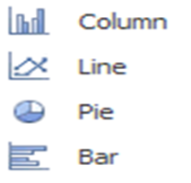
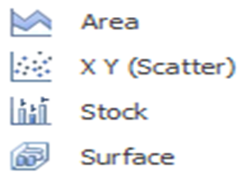
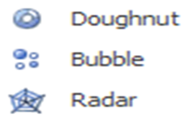
3. การนำเสนอด้วยแผนภูมิ
แผนภูมิ (Chart) หรือ กราฟ (Graph)
  คือแผนภาพที่แสดงถึงตัวเลขหรือข้อมูลทางสถิติ ที่ใช้ เมื่อต้องการนำเสนอข้อมูล และวิเคราะห์ผลของข้อมูลดังกล่าว เพื่อทำให้ง่ายและรวดเร็วต่อการทำความเข้าใจ
  ชนิดแผนภูมิ/กราฟ

Slide 11
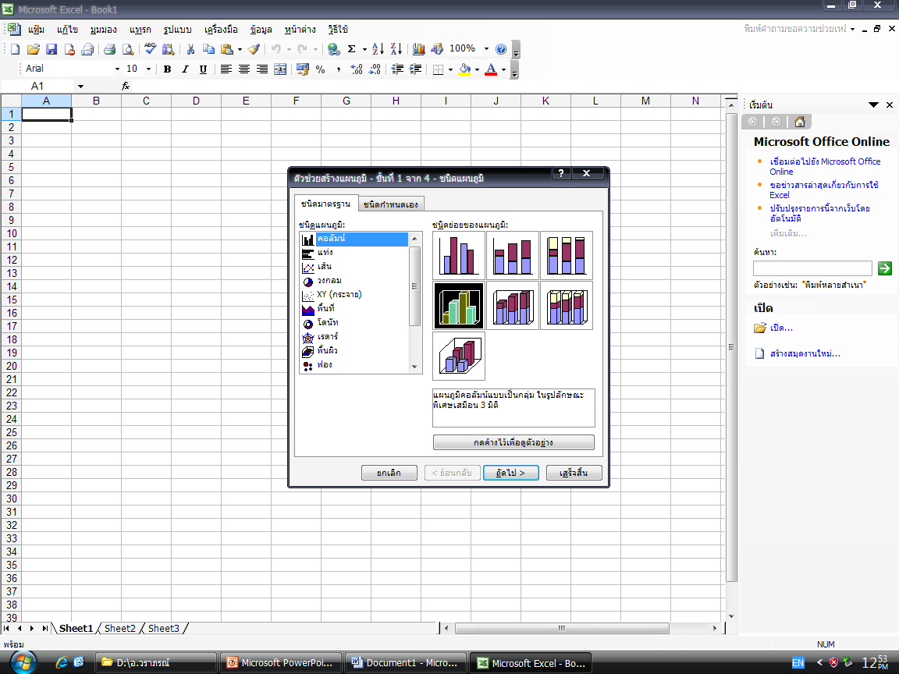
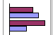
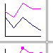
ชนิดของแผนภูมิ/กราฟและลักษณะการใช้งาน
ชนิดของแผนภูมิที่จะกล่าวต่อไปนี้ ผู้ใช้จะต้องพิจารณาอย่างละเอียดว่าแผนภูมิชนิดใดจะเหมาะสมกับข้อมูลของผู้ใช้ เพื่อให้เกิดประโยชน์และสื่อความหมายได้ง่ายและเหมาะสมที่สุดดังนั้น ผู้ใช้ควรรู้จักกับแผนภูมิแต่ละรูปแบบ โดยมีรายละเอียด ดังนี้
ชนิดของแผนภูมิ
ลักษณะการใช้งาน
เปรียบเทียบข้อมูลในเชิงปริมาณใช้กับจำนวนของสิ่งต่าง ๆ
Column Chart (กราฟแท่งแนวตั้ง)
Bar Chart(กราฟแท่งแนวนอน)
เปรียบเทียบข้อมูลในด้านเวลาและระยะทาง
Line Chart (กราฟเส้น)
ดูการเปลี่ยนแปลงเมื่อเวลา หรือสถานการณ์เปลี่ยน หรือแสดงแนวโน้มภายในช่วงระยะเวลาหนึ่ง

Slide 12
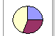
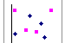
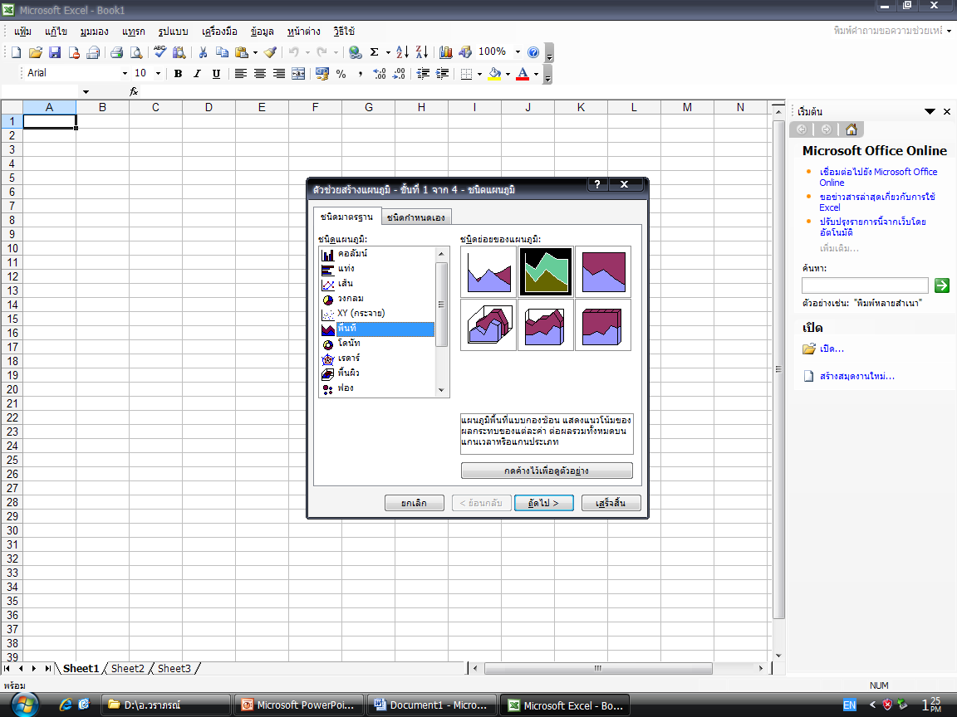
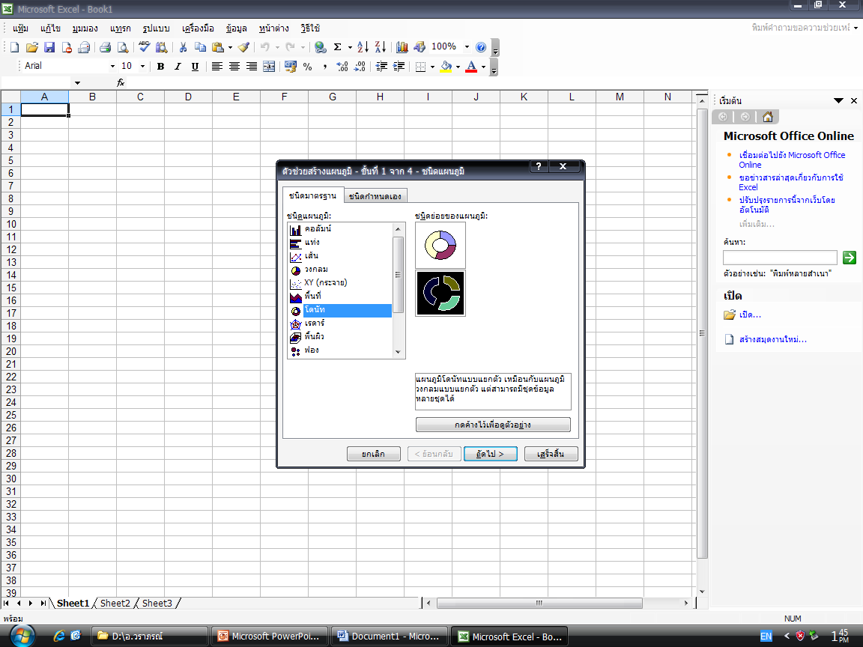
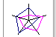
ชนิดของแผนภูมิ
ลักษณะการใช้งาน
Pie Chart (กราฟวงกลม)
แสดงความสัมพันธ์ระหว่างข้อมูลแต่ละค่ากับผลรวมของข้อมูลทั้งหมดคิดเป็นสัดส่วน %
(XY) Scatter Chart (กราฟ XY)
แสดงค่าของข้อมูล 2 กลุ่ม เพื่อวิเคราะห์แบบเชิงเส้น เพื่อดูการแบ่งช่วงข้อมูลหรือกลุ่มของข้อมูล
Area Chart (กราฟพื้นที่)
คล้ายกราฟเส้น แต่จะแสดงแนวโน้มและผลรวมของข้อมูลทั้งหมด
Doughnut Chart (กราฟรูปโดนัท)
คล้ายกราฟวงกลมแต่จะแสดงข้อมูลได้ซับซ้อนกว่าสามารถแสดงข้อมูลได้ตั้งแต่ 2 ชุดขึ้นไป
แสดงความสัมพันธ์ของข้อมูลในรูปของขอบเขตพื้นที่จุดศูนย์กลางร่วมกัน
Radar Chart (กราฟเรดาร์)

Slide 13
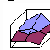
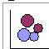
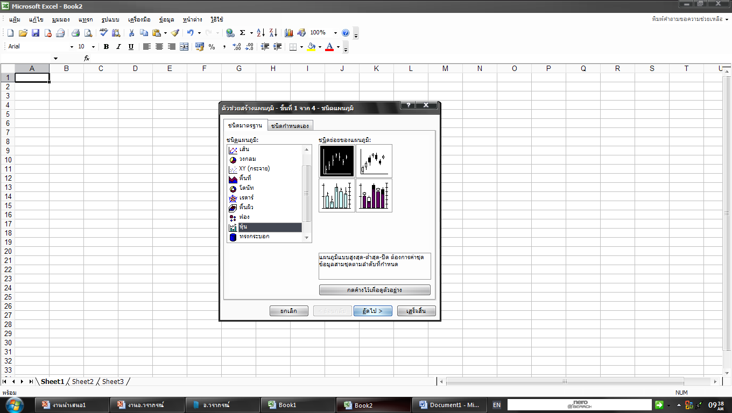
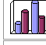
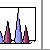
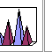
แสดงแนวโน้มของข้อมูลของกราฟที่มีพื้นที่ผิวต่อเนื่อง
Surface Chart (กราฟพื้นผิว)
คล้ายกราฟ XY แต่มีตัวแปรค่าที่ 3 จะแสดงด้วยขนาดของฟองสบู่
Bubble Chart (กราฟฟอกสบู่)
แสดงค่าสูงสุด ค่าต่ำสุด และค่าอื่น ๆ ของข้อมูลในแต่ละช่วงของเวลา
Stock Chart (กราฟหุ้น)
Cylinder Chart (กราฟแท่งรูปกระบอก)
คล้ายกับกราฟแท่งแต่แสดงค่าข้อมูลเป็นรูปทรงกระบอก
คล้ายกับกราฟแท่ง แต่แสดงค่าของข้อมูลเป็นรูปทรงกรวย
Cone Chart (กราฟแท่งรูปทรงกรวย)
Pyramid Chart (กราฟแท่งรูปปิรามิด)
คล้ายกับกราฟแท่ง แต่แสดงค่าของข้อมูลเป็นรูปทรงปิรามิด

Slide 14
ตัวอย่าง กราฟแท่งแสดงการเปรียบเทียบข้อมูลการส่งออกสินค้า ปี 2552-2554

Slide 15
ตัวอย่าง กราฟแท่งแสดงการเปรียบเทียบค่าน้ำค่าไฟ

Slide 16
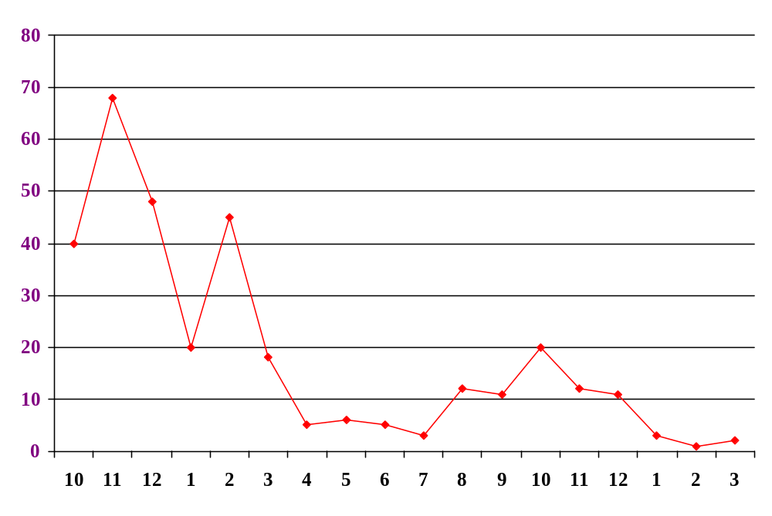
ตัวอย่าง กราฟเส้นแสดงปริมาณของผลิตภัณฑ์ที่ไม่ได้มาตรฐาน
จำนวน (ชิ้น)
2000
2001
1999

Slide 17
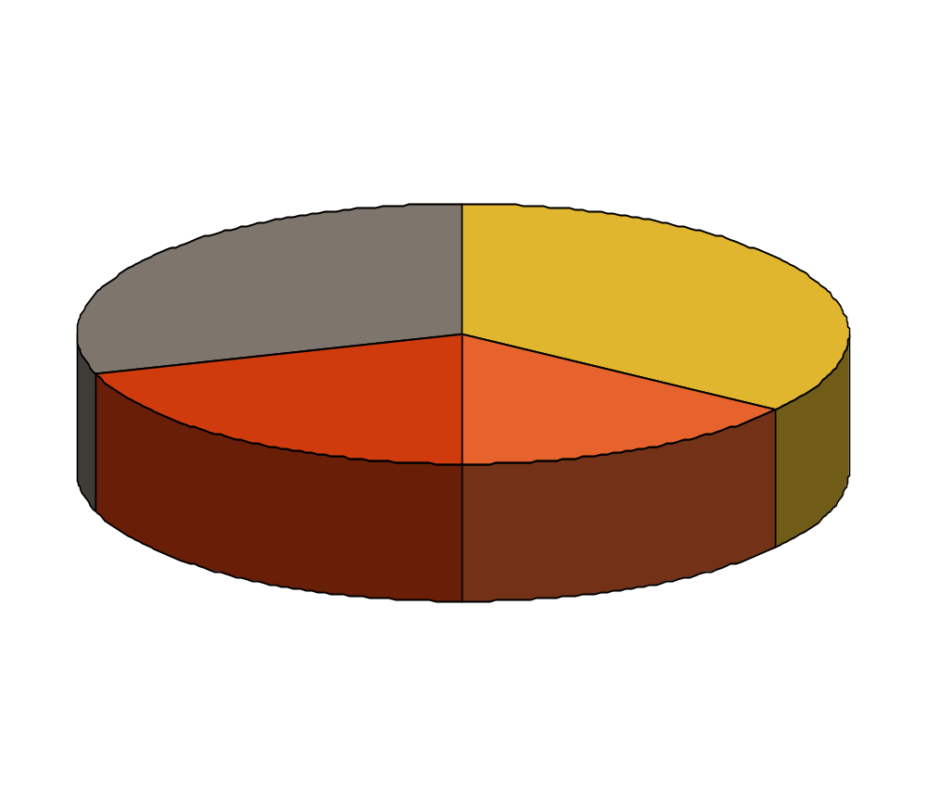
ตัวอย่าง กราฟวงกลมแสดงสัดส่วนของเรื่องที่ลูกค้าร้องเรียน
ใบเสร็จผิด 30 %
สินค้าขาด 35 %
สินค้าเสีย 20 %
ส่งช้า 15 %

Slide 18
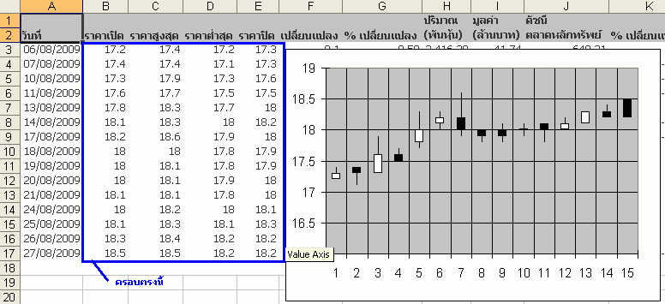
ตัวอย่าง กราฟหุ้น (Stock Graph)
ใช้แสดงความเปลี่ยนแปลงของข้อมูลใด ๆ (ที่ประกอบไปด้วย ค่าสูงสุด ต่ำสุด และค่าอื่น ๆ) ณ แต่ละจุดของเวลาในช่วงระยะเวลาหนึ่ง โดยมากมักใช้กับราคาหุ้น เพราะสามารถแสดงราคาสูงสุด ต่ำสุด และราคาปิดได้ดี

Slide 19
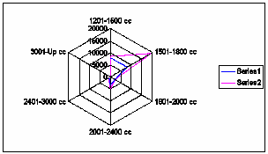
ตัวอย่าง กราฟเรดาร์ (Radar Graph)
เป็นกราฟรูปหลายเหลี่ยมซึ่งแสดงความสัมพันธ์ระหว่างข้อมูลในแต่ละชุดในรูปของขอบเขตพื้นที่ข้อมูลชุดนั้น ๆ ครอบครองโดยข้อมูลแต่ละชุดจะมีจุดศูนย์กลางร่วมกัน

Slide 20
ข้อแนะนำการเลือกใช้แผนภูมิ/กราฟ
  หลักการกว้าง ๆ คือ ข้อมูลของท่าน ถ้าจะนำเสนอด้วยแผนภูมิชนิดใด จะต้องแสดงข้อมูลนั้นได้อย่างชัดเจน ง่ายและรวดเร็วต่อการทำความเข้าใจ
ถ้าข้อมูลตัดขาดออกจากกัน และต้องการแสดงการเปรียบเทียบ ควรใช้แผนภูมิคอลัมน์
ถ้าต้องการแสดงสัดส่วนของข้อมูล เช่น เปรียบเทียบค่าใช้จ่าย ด้านต่าง ๆ ว่ามีสัดส่วนเป็นอย่างไร ก็ควรใช้แผนภูมิวงกลม ข้อมูลที่มีหลายมิติ ไม่เหมาะสำหรับแผนภูมิวงกลม เช่น แผนภูมิแสดงน้ำหนักของนักเรียนชายและนักเรียนหญิง เป็นรายภาคเรียน เป็นต้น ข้อมูลลักษณะนี้ ควรแสดงด้วยแผนภูมิคอลัมน์จะดูง่ายกว่า
ถ้าต้องการแสดงข้อมูลอย่างต่อเนื่อง มองเห็นการขึ้นหรือลง ควรใช้แผนภูมิเส้นตรง เช่น รายได้เฉลี่ยของคนในหมู่บ้าน เป็นต้น

Slide 21
โปรแกรม Microsoft Excel 2010
โปรแกรม Excel เป็นโปรแกรมหนึ่ง ที่จัดอยู่ในชุด Microsoft Office เป็นโปรแกรมมีชื่อเสียงในด้าน การคำนวณเกี่ยวกับตัวเลข และการทำบัญชี การเงินต่าง ๆ วิเคราะห์ข้อมูล สร้างรายงาน และสร้างกราฟ เป็นต้น
การทำงานของ Excel ใช้ตารางตามแนวนอน (Rows) และแนวตั้ง (Columns) เป็นหลัก ซึ่งเราเรียกโปรแกรมในลักษณะนี้ว่า Spread Sheet

Slide 22
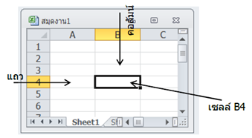
โปรแกรม Microsoft Excel 2010
ไฟล์ของ Excel เปรียบเสมือนหนังสือ 1 เล่ม ที่ประกอบไปด้วยหน้า หลาย ๆ หน้า ไฟล์ของ Excel เรียกว่าเป็นสมุดงาน (Workbook) และในแต่ละหน้า เรียกว่า เป็น แผ่นงาน (Worksheet) ในแต่ละแผ่นงาน จะแบ่งออกเป็นตาราง ซึ่งประกอบไปด้วย ช่องตาราง จำนวนมาก ซึ่งเรียกว่า เซลล์ (Cell) เซลล์คือส่วนตัดกันของแถวและคอลัมน์
ในแผ่นงานหนึ่ง ๆ ของ Excel 2010 จะมีแถวทั้งหมด 1,048,576 แถว และ จะมีคอลัมน์ทั้งหมด จำนวน 16,384 คอลัมน์ โดยเรียงชื่อตามตัวอักษรภาษาอังกฤษ ตั้งแต่ A จนถึง Z และ ต่อด้วย AA จนถึง AZ, BA จนถึง BZ ไปจนถึง XFD

Slide 23
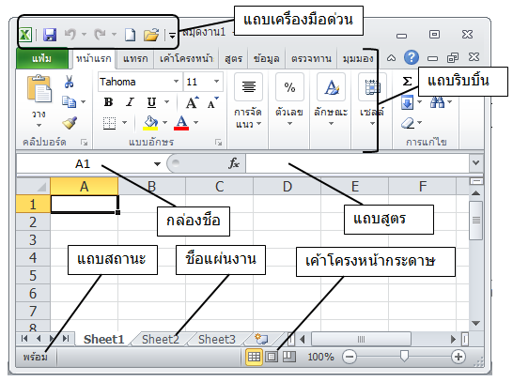
หน้าจอของ Excel 2010 มีส่วนประกอบหลักที่ควรรู้จัก ดังนี้

Slide 24
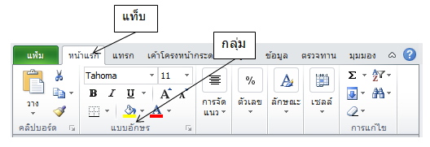
หน้าจอของ Excel 2010
ส่วนบนของหน้าจอคือแถบริบบิ้น ซึ่งประกอบไปด้วย แท็บต่าง ๆ โดยปกติจะมี จำนวน 7 แท็บ ได้แก่ หน้าแรก แทรก เค้าโครงหน้ากระดาษ สูตร ข้อมูล ตรวจทาน และมุมมอง และในแต่ละแท็บ จะประกอบไปด้วยกลุ่มต่าง ๆ ซึ่งจะมีคำสั่งที่มักจะใช้ด้วยกัน รวมอยู่ในกลุ่มเดียวกัน ดังภาพ

